Slide 1

MÓDULO 23 · MATEMÁTICA · AULA 370
Cones
O corte do cone reto sempre revela um triângulo retângulo
Cones

Slide 2
Para começar
Existe uma relação entre raio, altura e geratriz do cone, parecida com a de um triângulo retângulo?
POSSOR · Geometria Espacial · Aula 370
2

Slide 3
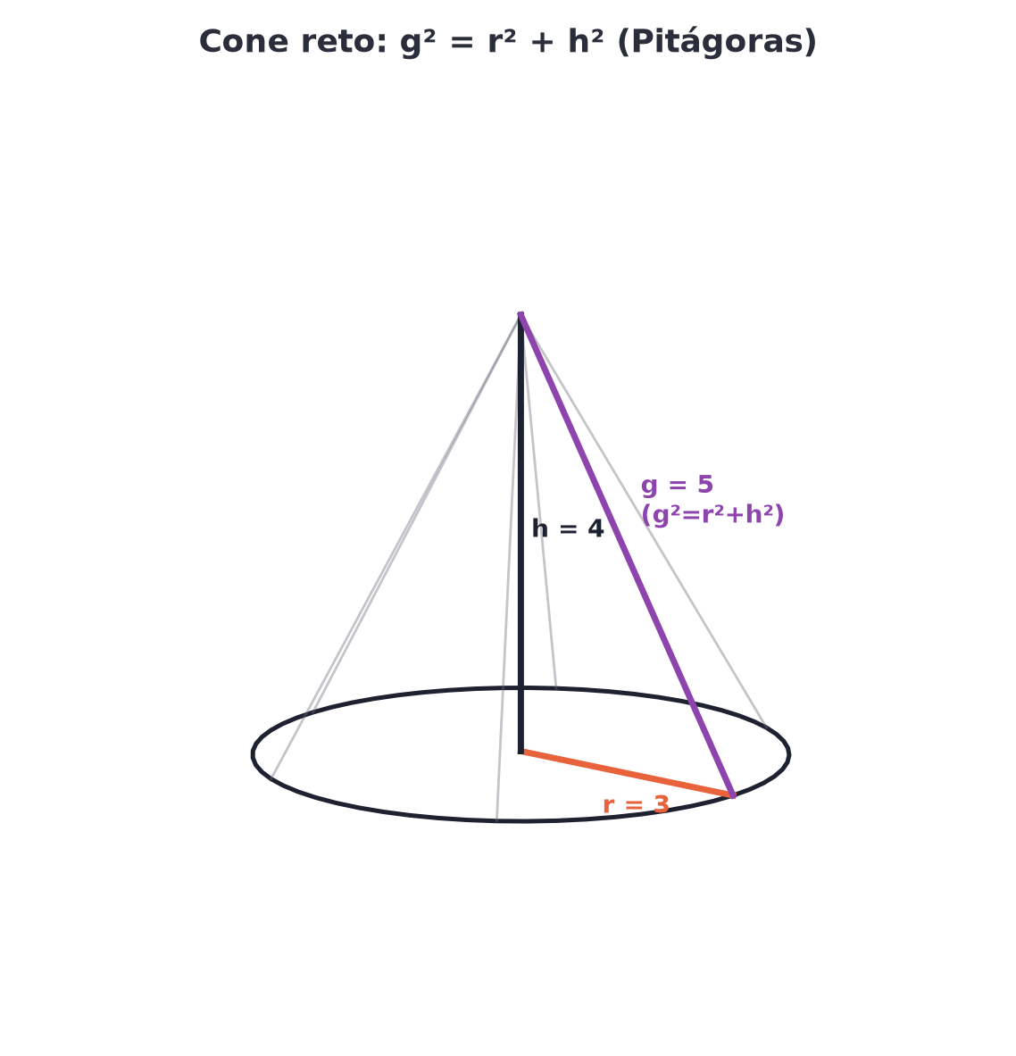
O conceito central
g² = r² + h² — o corte transversal do cone reto é sempre um triângulo retângulo (catetos h e r, hipotenusa g).
POSSOR · Geometria Espacial · Aula 370
3

Slide 4
Como funciona
O cone reto nasce da rotação de um triângulo retângulo em torno de um cateto.
• Cateto → altura h; outro cateto → raio r
• Hipotenusa → geratriz g, com g²=r²+h²
POSSOR · Geometria Espacial · Aula 370
4

Slide 5

Cuidado com essa armadilha
Não perceber que o cone reto é gerado pela rotação de um triângulo retângulo, o que explica a relação de Pitágoras.
POSSOR · Geometria Espacial · Aula 370
5

Slide 6
Exemplo resolvido
Cone reto com r=3 e h=4: qual a geratriz?
g²=3²+4²=25
g=5
POSSOR · Geometria Espacial · Aula 370
6

Slide 7
Roteiro de hoje
1
Pergunta inicial
2
Pitágoras de novo
3
Exemplo
4
Exercícios
POSSOR · Geometria Espacial · Aula 370
7

Slide 8

Hora dos Exercícios — Fixação
QUESTÃO 1
Escreva a relação entre raio, altura e geratriz de um cone reto.
💡 Dica
Imagine "cortar" o cone ao meio: o triângulo que aparece é sempre retângulo, com hipotenusa g.
POSSOR · Geometria Espacial · Aula 370
8

Slide 9

Gabarito e Encerramento
Resposta
g² = r² + h².
Resumo da Aula
Com os elementos do cone definidos, a próxima aula calcula suas áreas e volume.
• No cone reto, g²=r²+h² — o mesmo Teorema de Pitágoras já visto na geometria plana.
Próxima aula: Módulo concluído.
POSSOR · Geometria Espacial · Aula 370
9

